Slide 1

춤추는 풍선
팀장 : 20081691 이준호
E-mail : dlwnsgh02@nate.com
팀원 : 20081708 장원진

Slide 2


1. 프로젝트 목적
2. 개발환경
INDEX
3. 샘플
개발내용,이벤트

Slide 3
1
프로젝트 목적

Slide 4
  프로젝트 목적
  open GL의 기능 숙지 및 능력 향상
  open GL의 동작원리 이해
  컴퓨터 그래픽스의 이해
프로젝트 목적

Slide 5
2
개발환경

Slide 6
  개발환경
  Windows 7
  Visual Studio 2008
  openGL (GLUT) Library
개발환경

Slide 7
3
샘플

Slide 8
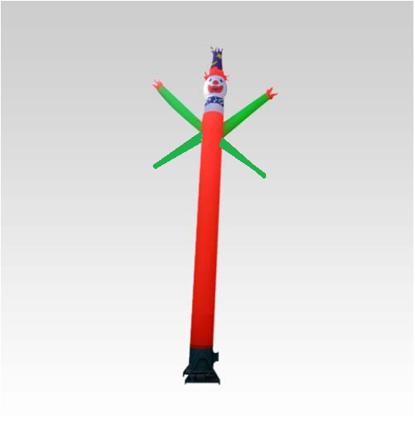
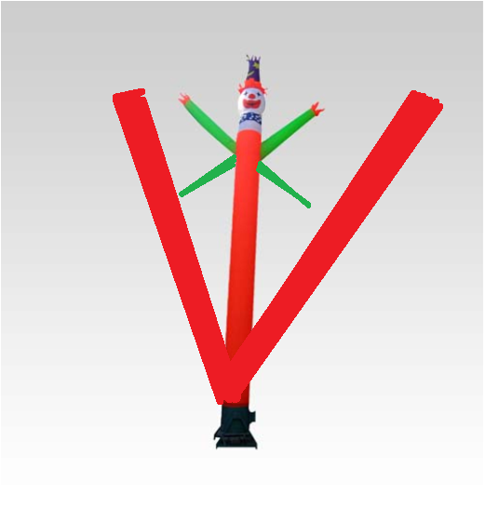
샘플
몸채 움직임(Z키 입력)
몸채 움직임(C키 입력)
팔의 아래위로 움직임(자동)

Slide 9
4
개발내용

Slide 10
  개발내용
  풍선 모양 구현
  움직이는 팔 구현
  움직이는 몸 구현
  이벤트
방향으로 낮은 곡선 슈팅
김민정
개발내용,이벤트
키 | 이벤트 내용
Z | 풍선 왼쪽으로 이동
C | 풍선 오른쪽으로 이동

Slide 11
Q&A

Slide 12
THANK YOU

